Slide 1
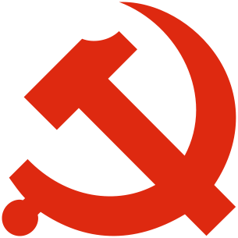
Úvod do studia Číny
Denisa Hilbertova
430901@mail.muni.cz

Slide 2

Info
Název strany:
  Čínská komunistická strana (Chinese Communist Party) or Komunistická strana Číny (Communist Party of China)
Doba trvání:
  71 let (založena 1921, u moci od roku 1949)
  2. Nejdéle trvající komunistická strana na světě:
  Sovětská unie
  69 let (1922-1991)
China shows off military in anniversary parade
Jaké jsou ostatní komunistické země?
  Kuba, Laos, Severní Korea, Vietnam
Jediná komunistická země v G-20

Slide 3
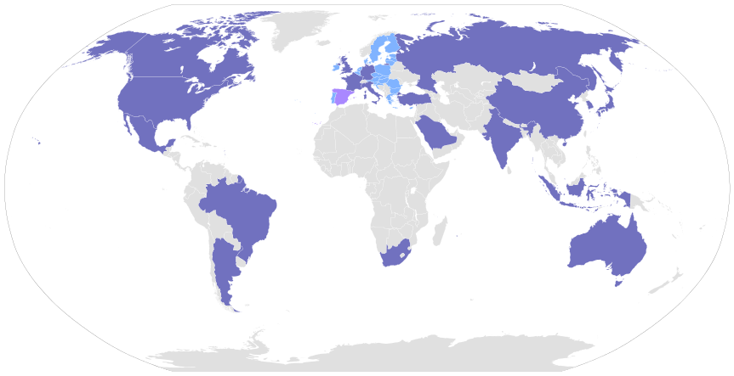
Celkově ekonomiky G20 představují 85 % světového hrubého domácího produktu, 80 % mezinárodního obchodu a dvě třetiny světové populace

Slide 4
Jak se Čína nazývá?
Čínská lidová republika (ČLR)
Kolik lidí žije v ČLR?
2019 1,436,456,152
Kolik má KSČ členů?
na konci roku 2017 89,450,000
Kolik to je procent populace?
                6,32 %
Velikost střední třídy?
dle Světové banky (na konci roku 2017) 143,000,000 (10,7%)

Slide 5
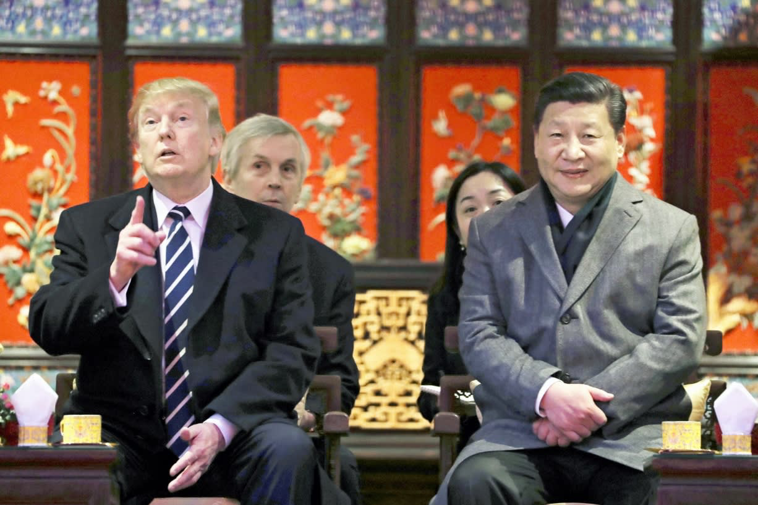
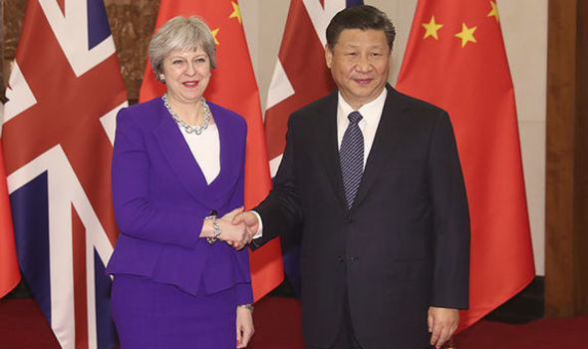
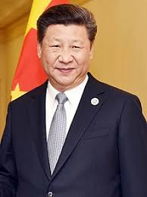
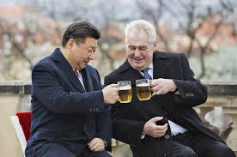

Slide 6
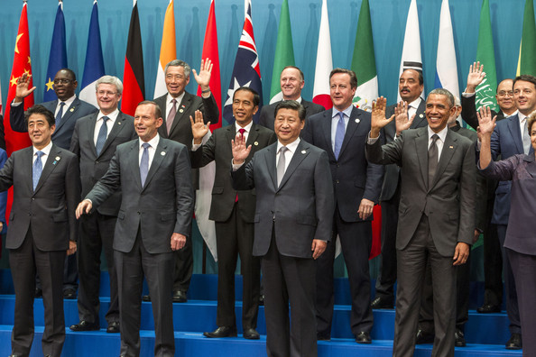
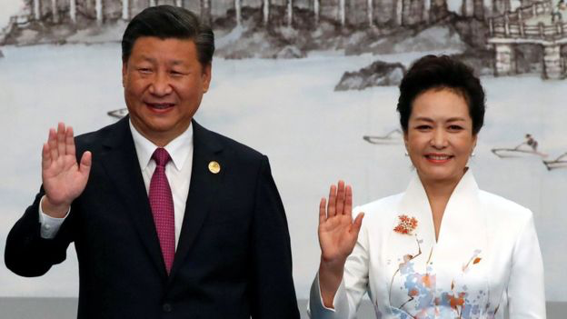
Xi Jinping 习近平
U moci od roku 2012
Narozen 1953
Uncle Xi
Profile: China's President Xi Jinping
-nejvíce autoritářský vůdce od Mao Zedonga
-vytváří si svoji „fanouškovskou Základnu – přechází do povinné adorace
Xi Jinping’s rise from living in a cave to president for life
Who is Xi Dada?

Slide 7
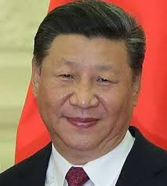
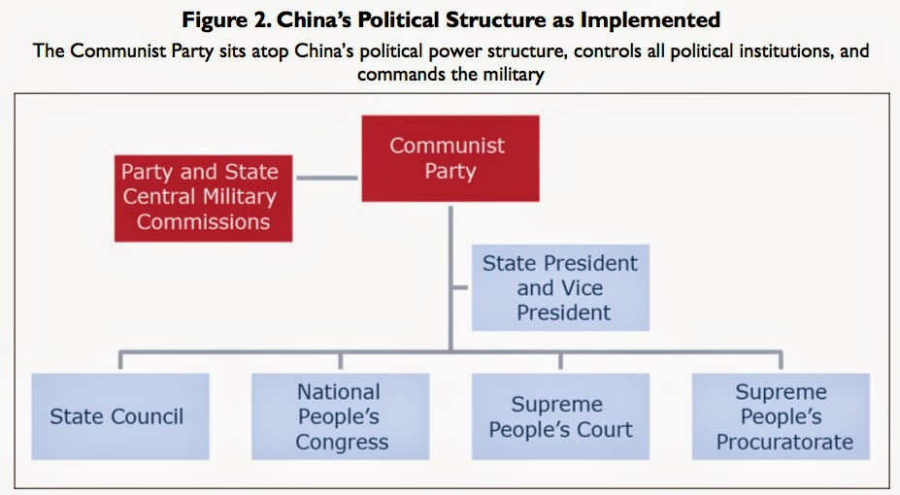
Struktura vlády v Číně
Generální tajemník Ústředního výboru KSČ
Předseda Ústřední vojenské komise
Člen stálého výboru politbyra Ústředního výboru Komunistické strany Číny

Slide 8
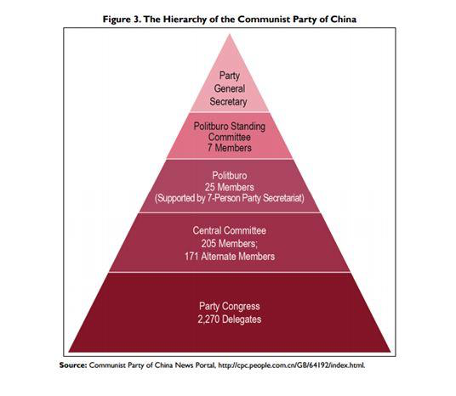
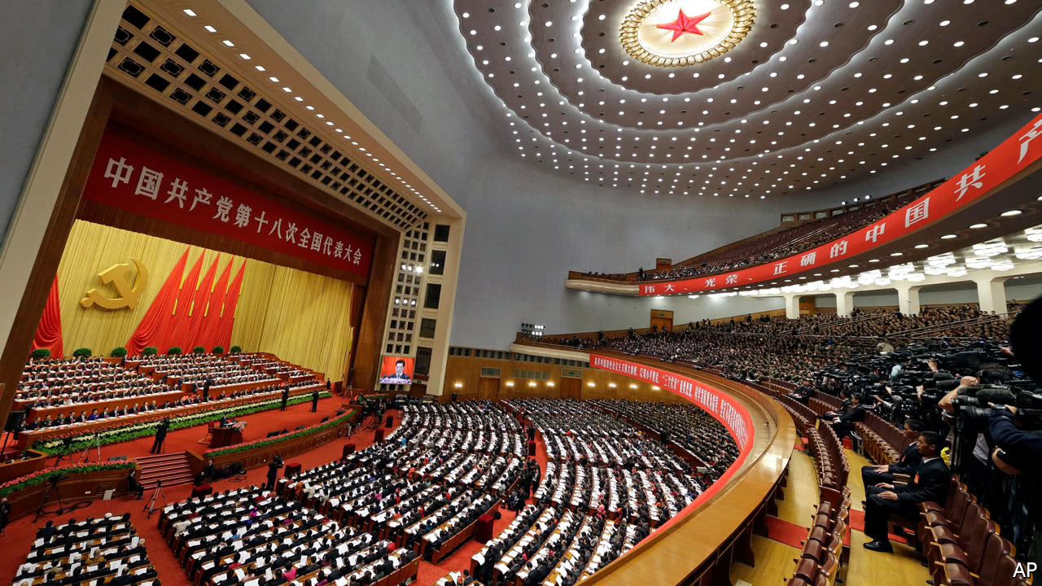

Slide 9
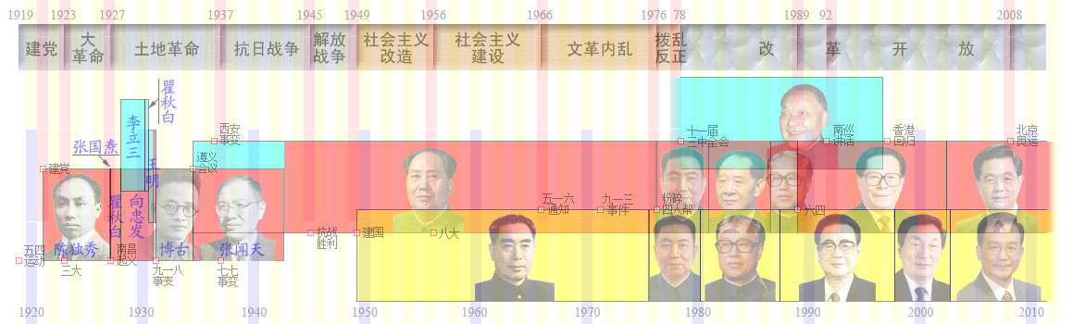
Generace čínských komunistů

Slide 10
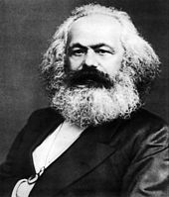
Vznik komunismu
Z latinského communis = společný
Politická ideologie požadující společné vlastnictví a odmítající třídní rozdíly
Komunismus x socialismus
Idea komunismu se rodila dávno před tím, než se jí chopily marxistické levicové strany. Řada pojmů a tezí marxismu se na různých místech objevila již před Marxem, třebaže až Marx s Engelsem vypracovali jejich syntézu a plně je začlenili do kontextu dobové filozofie a ekonomiky.
Karl Marx

Slide 11
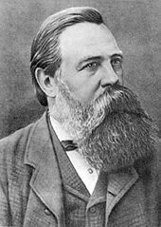
Zrod levice
Počátek 19. století – raní odboráři, první anarchisté, rané feministky atd.
1939 zřejmě poprvé použit termín komunismus francouzským utopistou Étienne Cabet pro jím založené komunitní hnutí
Slovo socialismus se začalo používat okolo roku 1845 a byly chápany jako synonyma
v kontinentální Evropě se „komunismus“ považoval za ateističtější a radikálnější než „socialismus“, a naopak v Anglii ateisté dávali přednost označení socialisté
Komuny dobrovolníků - řada experimentů s umělým ustavením rovnostářství v uzavřených komunitách - většina se rozpadla v průběhu několika let
Friedrich Engels

Slide 12
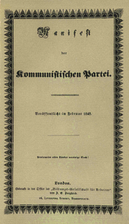
Marxismus
Zdaleka nejvlivnější teorii komunismu vytvořili Marx a Engels kolem poloviny 19. století.
Všechny další vlivné levicové a sociálně kritické teorie až do současnosti buď marxismus dále rozvíjejí (leninismus, maoismus, sociální demokracie) anebo naopak zcela opouštějí termín komunismus i úsilí o vybudování beztřídní rovnostářské společnosti (New Feminism, ekologická hnutí atd.)
Často se slova marxismus a komunismus chápou jako synonymní.
Komunistický manifest,
první vydání 1848

Slide 13
Teorie marxismu
Kapitalismus je vrcholné stádium vykořisťovatelských společností – vzniká však dělnická třída, která bude jednou schopna dosáhnout poslední fázi dějin, opět spravedlivou komunistickou společnost.
předpokladem toho kroku je třídní uvědomění dělnictva
Komunistická strana má dějinné poslání, kterým je revoluční svržení vládnoucích kapitalistů a ustavení komunismu
Socialistická revoluce je jedinou cestou, jak společenský řád změnit, a v rámci revoluce je nezbytné použít revoluční násilí a nastolit diktaturu proletariátu
„Namísto staré buržoazní společnosti s jejími třídními protiklady nastoupí sdružení, ve kterém je svobodný vývoj každého jednotlivce podmínkou svobodného vývoje všech.“ Z hlediska ekonomického jde o společnost, kde každý člen přispívá podle svých možností a využívá společné zdroje podle svých potřeb (známé heslo „každý podle svých možností, každému podle jeho potřeb“). Po dosažení a dovršení komunismu postupně odumře stát a lidstvo dosáhne svobody a rovnosti.

Slide 14
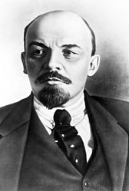
Lenismus
Revize marxismus
Zakladatel Lenin, byť on sám to tak nenazýval
Teoretické základy mu položil ve svém spisu Co dělat?
Po Leninově smrti se leninismus rozpadl stalinismus a trockismus
Založen na myšlence diktatury proletariátu prostřednictvím jeho zvolených zástupců
Rozhodující úloha těžkého průmyslu

Slide 15
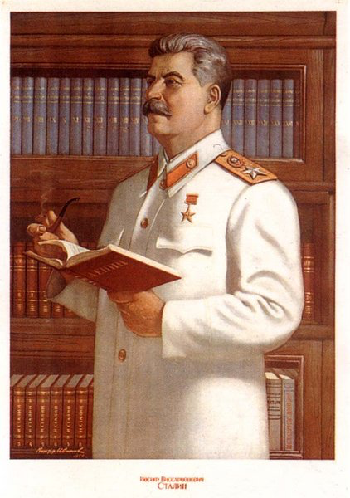
Stalinismus
Teorie stalinismu se vyznačovala především koncepcí budování socialismu v jedné zemi

Slide 16
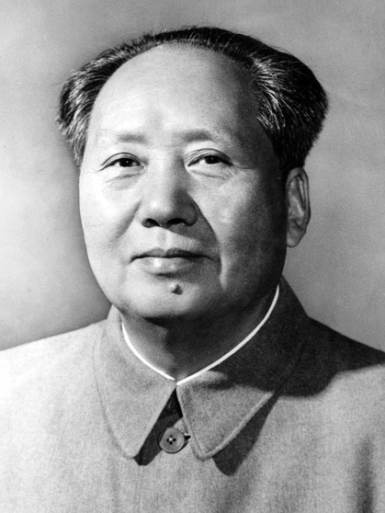
Maoismus
Malý proletariát
Úloha rolníků
Dělnická třída socialistických zemí změšťáčtěla a ztratila svůj revoluční charakter.“
"Sytý člověk nemůže být revolucionář."
"Čím víc se člověk učí, tím se stává hloupějším".
"Každý komunista si musí uvědomit, že veškerá moc pochází z pušky".

